Slide 1
nano — AI Asisten untuk Manajemen Proyek
Dari ide hingga dokumentasi — satu alur, tiga pekerjaan
Hackathon 2026 · Bukti: Platform Penilaian Pegawai

Slide 2
Masalah — Konteks Hilang & Dokumen Tidak Konsisten
• Konteks hilang antar-sesi & antar-orang — pekerjaan terulang
• Dokumen kebutuhan & rencana teknis tidak seragam antar-tim
• Standar desain (Pilar) tidak selalu dipakai — tampilan beda sendiri
• Dokumentasi jadi prioritas terakhir; AI dipakai tanpa kendali

Slide 3
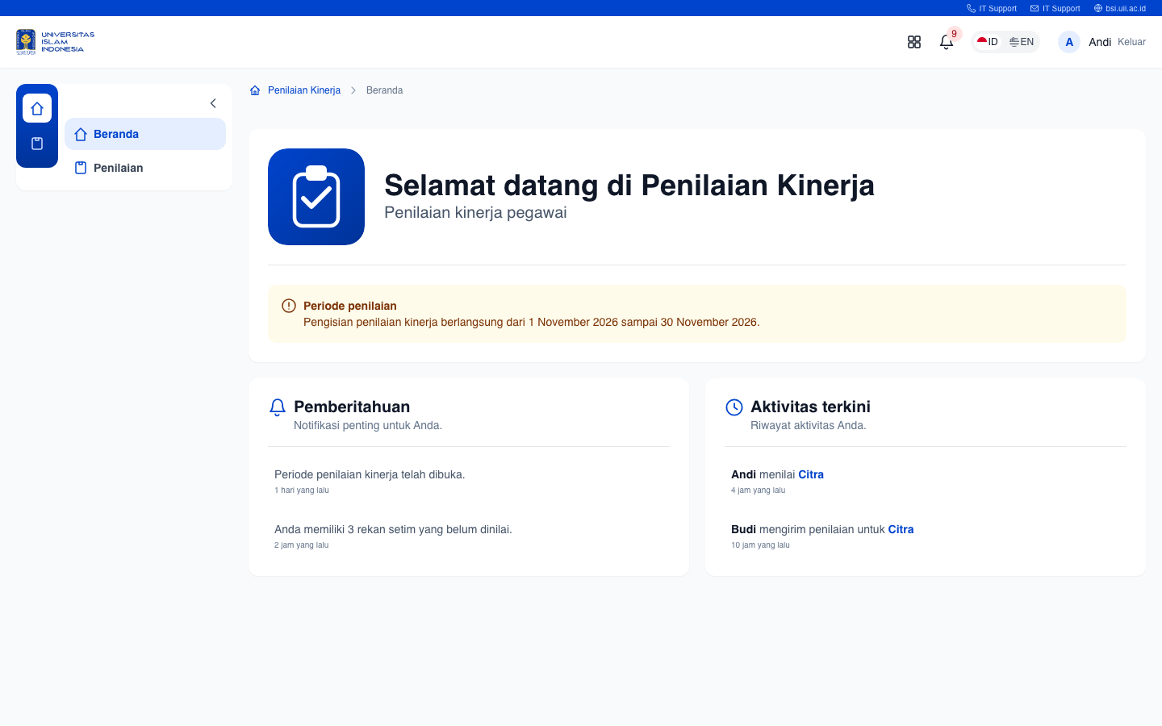
Solusi — nano: Satu AI Asisten
• Satu pintu masuk, tiga pekerjaan: Diskusi & Analisis · Pengembangan Sistem · Dokumentasi
• Ingatan antar-sesi — tidak mulai dari nol
• Kontrol manusia di tiap langkah — AI tidak memutuskan sendiri
• Mengenal Pilar (design system UII) secara otomatis

Slide 4
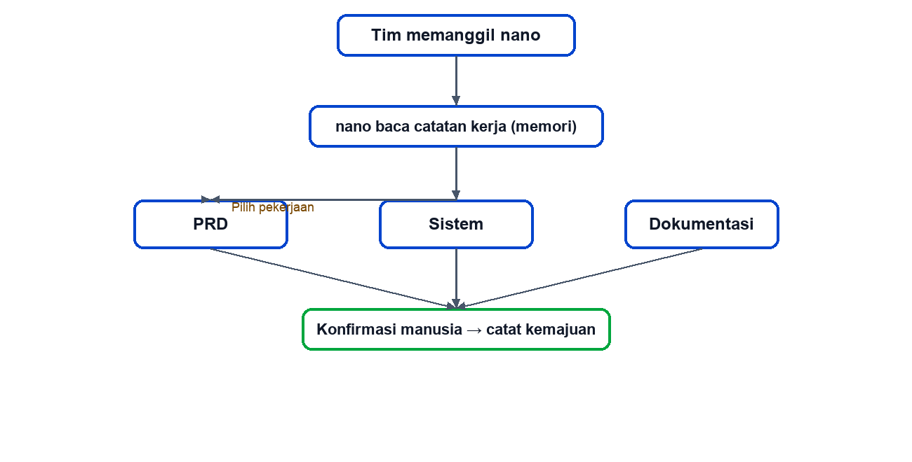
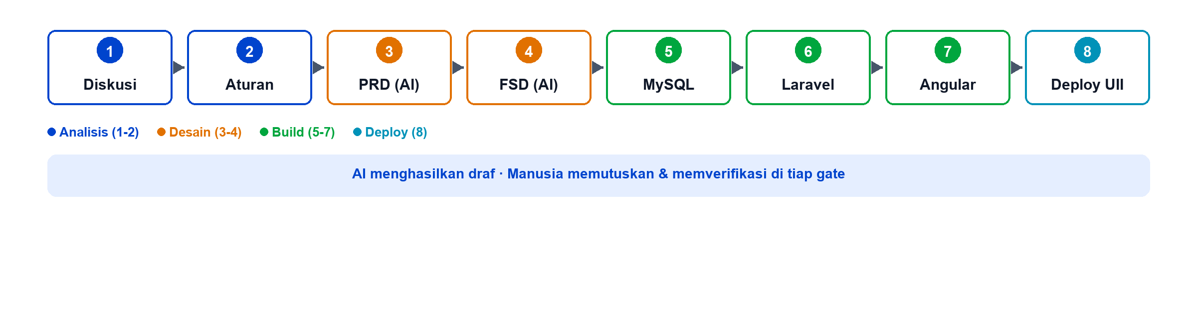
Alur Kerja nano
• Tim memanggil nano → nano baca catatan kerja (memori)
• Pilih pekerjaan: PRD / Sistem / Dokumentasi
• Kerjakan → konfirmasi manusia → catatan kemajuan diperbarui

Slide 5
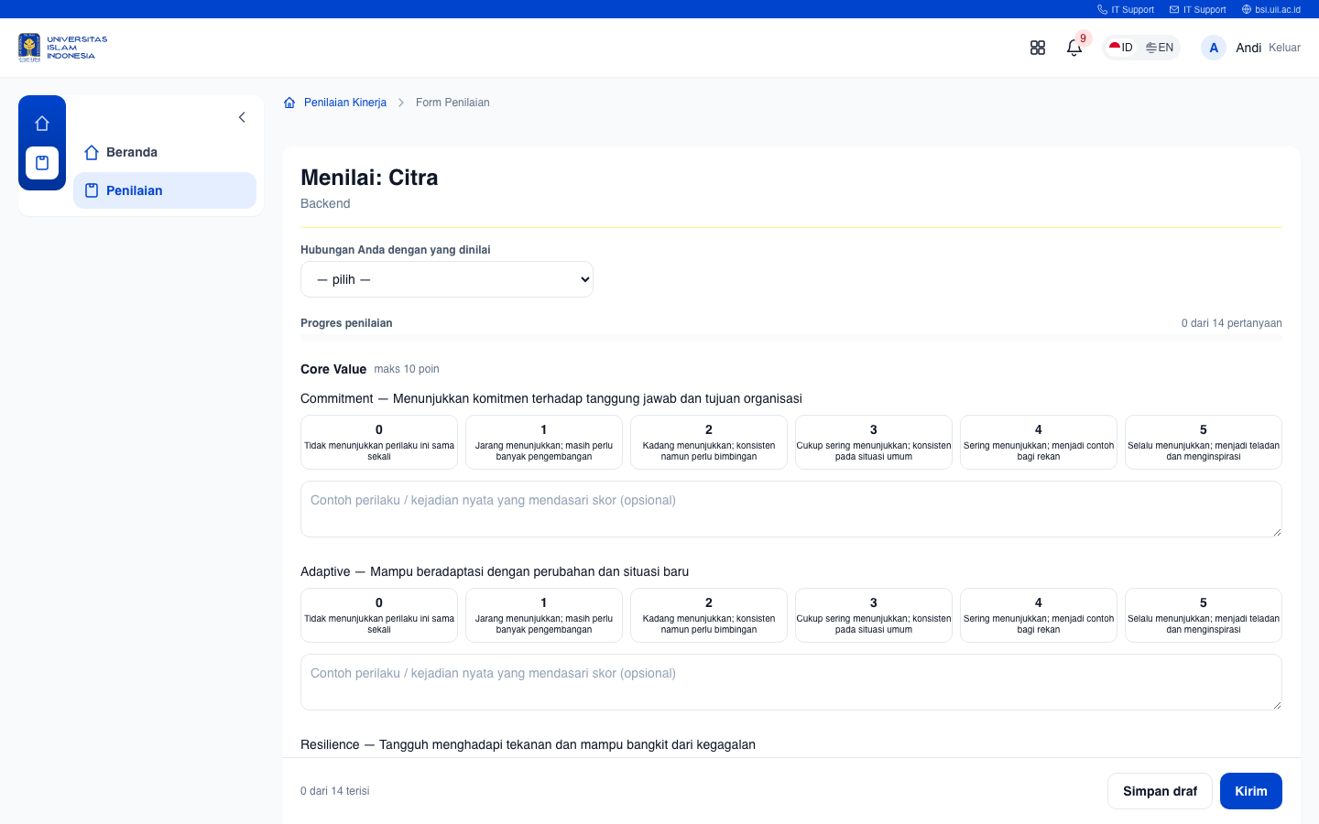
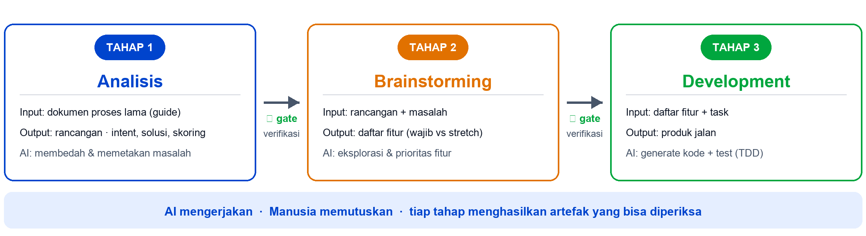
Pekerjaan 1 — Diskusi & Analisis
• PRD — dokumen kebutuhan terstruktur + pertanyaan terbuka
• FSD / SPEC — spesifikasi teknis (arsitektur, API, struktur)
• BPMN — diagram proses bisnis (swimlane)

Slide 6
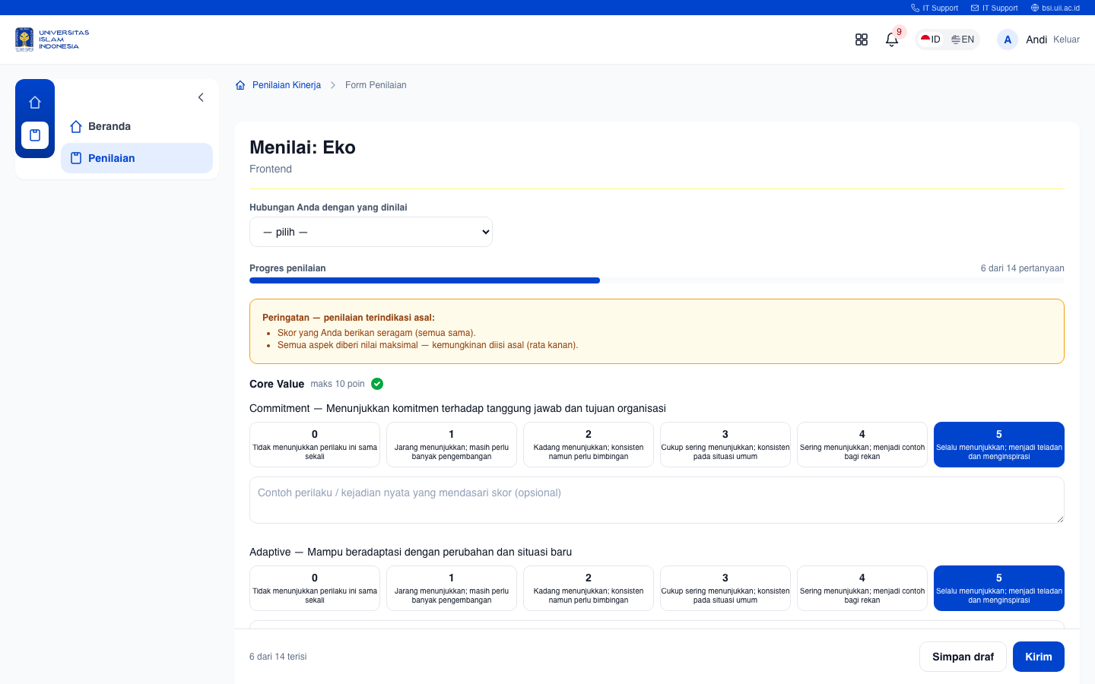
Pekerjaan 2 — Pengembangan Sistem
• Design Figma — memakai Pilar (design system UII)
• Document Spec — spesifikasi UI-flow
• Prototype sistem — Angular + Laravel

Slide 7
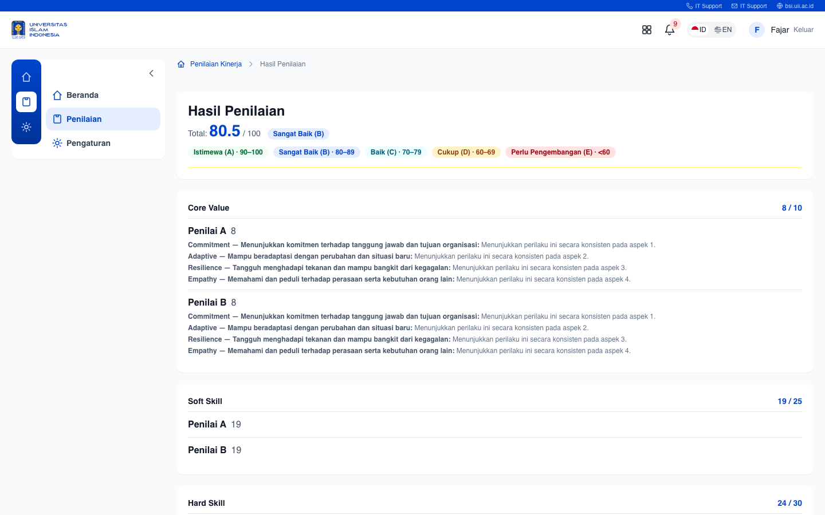
Pekerjaan 3 — Dokumentasi
• Automated test (Playwright) + report HTML + PDF
• User manual — panduan pengguna bergambar

Slide 8
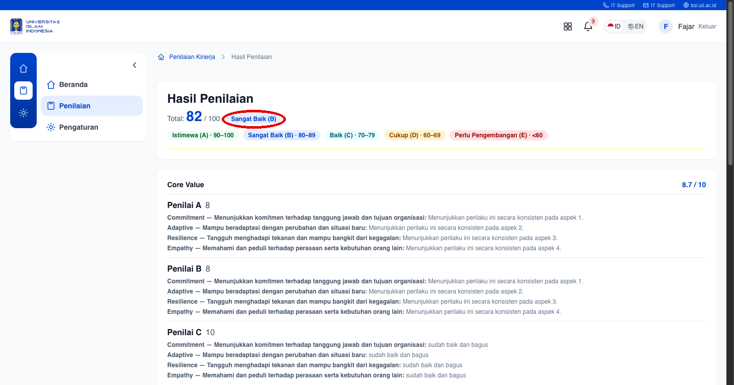
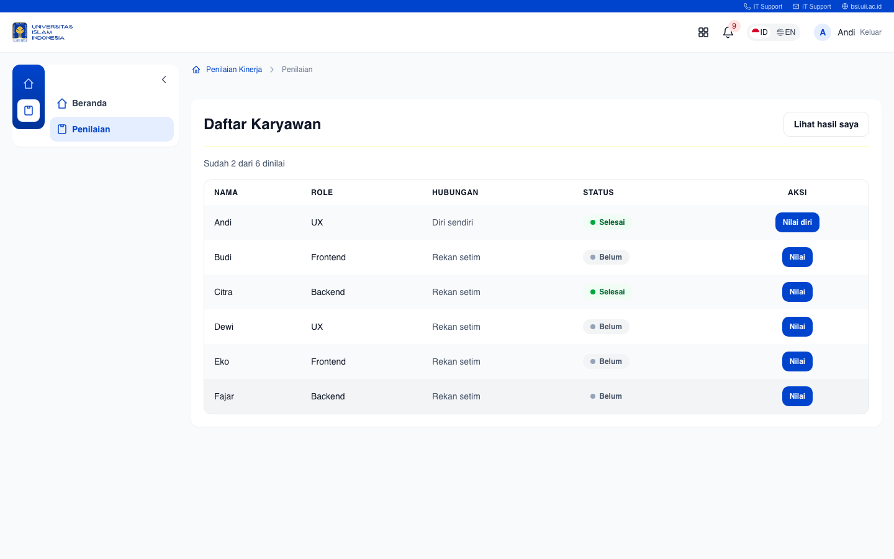
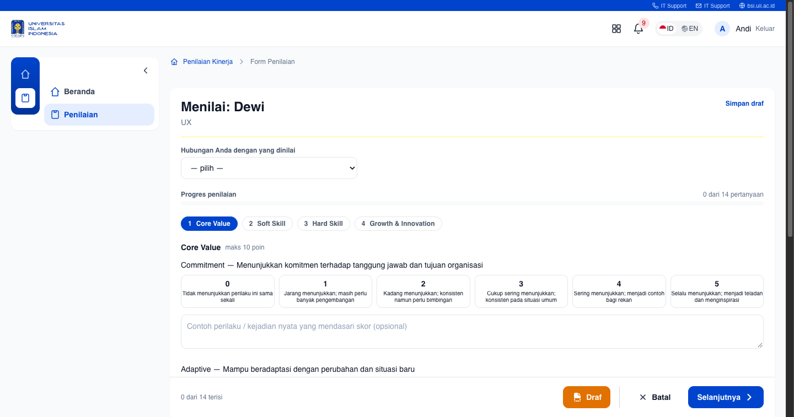
Bukti — Platform Penilaian Pegawai
• 38 commit, ±2 hari kerja — produk end-to-end
• Dokumentasi lengkap: PRD, FSD, BPMN, Document Spec, User Manual
• Test E2E lolos + report HTML + PDF

Slide 9
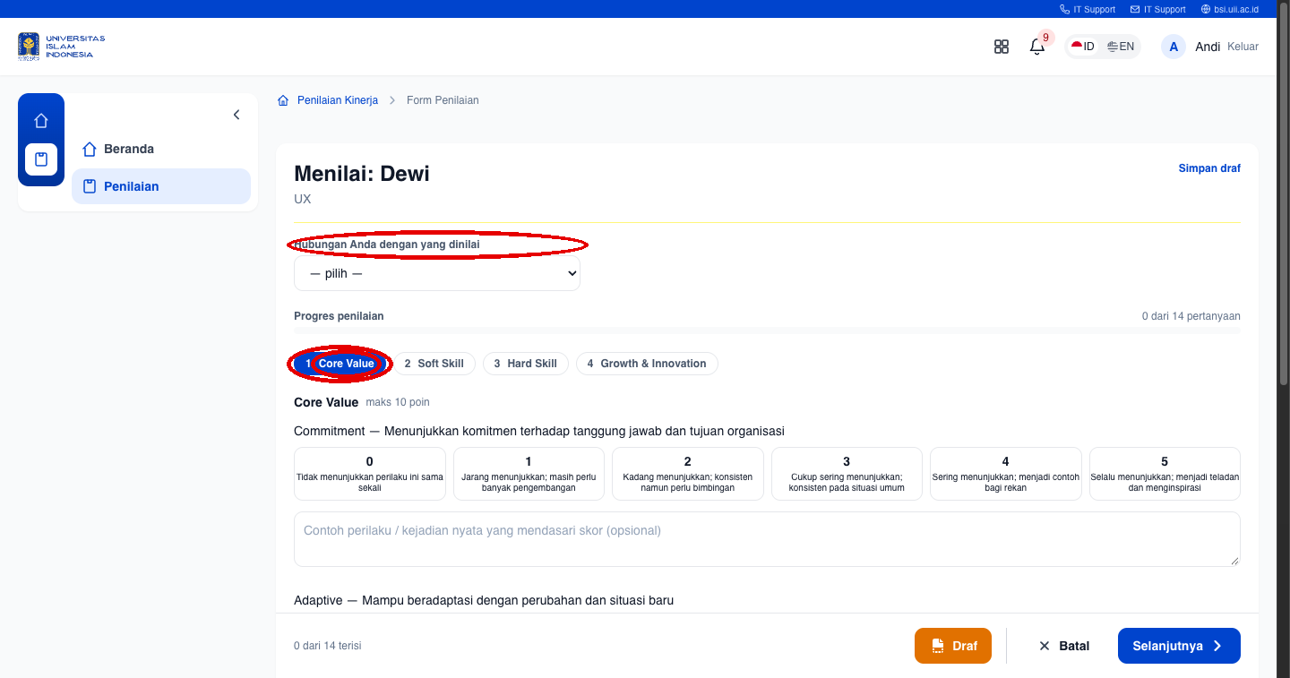
Demo — Dari PILAR ke Form Multi-Step
• Tarik komponen stepperButtonSet dari PILAR (Figma)
• Implementasi jadi komponen Angular → form multi-step
• Desain di Figma = kode yang jalan

Slide 10
Output + 3 Pilar
• Output: 6 skill + setup.sh + memori — tim lain tinggal clone + setup
• Faster: otomasi · Smarter: AI + memori · Safer: kontrol manusia
• Terima kasih · Demo & tanya jawab

